Slide 1
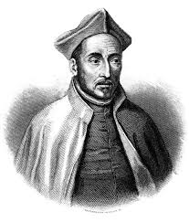
Ignacije Loyola
Marta Hržić, 6.a

Slide 2
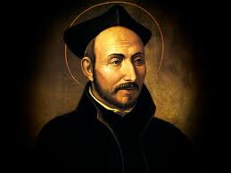
Životopis
Ignacije Loyola je španjolski svetac i utemeljitelj Družbe Isusove.
Ignacija je 24. lipnja 1537. godine rapski biskup zaredio za svećenika.
Rođen je godine 1491. u dvorcu Loyola, Gipuskoa na sjeveru današnje Španjolske.
Bio je posljedni od dvanaestero djece.
Preminuo je 1556 godine u Rimu.
Spomendan mu je 31. srpnja.

Slide 3
Njegova karijera i povod u njegov život
Njegova vojnička karijera strjelovito se kretala ka vrhuncu, ali ne zadugo. Na Duhove 1521., u bitci s trupama francuskog kralja Franje I, braneći tvrđavu Pamplonu, biva teško ranjen u koljeno. Nakon ranjavanja odlazi na dugotrajno liječenje.
Nalazeći se na bolesničkoj postelji čeznuo je za zabavnim knjigama, ali na dvoru su bile samo dvije: „Život Isusa Krista” od Ludolfa kartuzijanca i „Zlatne legende”Jakova de Voragine.Knjige su ga svakim danom sve više osvajale i u njemu započinje proces obraćenja i upoznavanja s Božjom providnošću.

Slide 4
Nakon ozdravljenja odlučuje se na dugo hodočašće preko Španjolske i Italije do Svete Zemlje, gdje se namjeravao povući u jedan od pustinjačkih samostana.
Nakon posjeta Gospinim svetištima Aranzazu i Montserratu odlazi u grad Manresu i ondje se u jednoj špilji blizu grada neplanirano zadržava gotovo godinu dana.
U tom razdoblju molitve i razmišljanja došlo je konačno do prave preobrazbe. Kasnije o tome zapisuje: "Bog je sa mnom postupao kao učitelj s djetetom i ja bih uvrijedio Božje veličanstvo kad bih o tom posumnjao…".

Slide 5
Nakon boravka u Manresi posjećuje Rim, Veneciju i Svetu Zemlju. U Svetoj je Zemlji želio pomagati i obraćati nevjernike, ali mu želja ostaje neispunjena; vraća se u Europu i nastavlja s naukama u Barceloni, a kasnije i u Parizu gdje postaje doktor filozofije.
Tijekom boravka u Parizu okuplja nekolicinu istomišljenika i 1535. godine osniva „Družbu Isusovu”.
Kako kasnije kaže, u La Storti doživio viđenje.
Naime, Isus mu je rekao da ga želi za slugu. Tako je zadobio veliku pobožnost prema Spasiteljevom imenu i htio da se Družba nazove Isusovom.

Slide 6
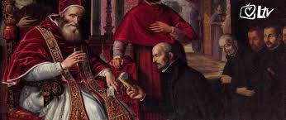
Ignacije služi svoju prvu svetu misu na oltaru jaslica u bazilici Santa Maria Maggiore.
27. rujna 1540. godine papa Pavao III bulom “Regimini militantis ecclesiae”, proglašava Družbu Isusovu novim redom. Prvi suradnici i braća Družbe jednoglasno izabraše Ignacija za generalnoga poglavara, koji će to ostati sve do smrti.
Ignacije umire 31. srpnja 1556. godine, a taj se dan i danas slavi kao spomendan na neumornu i čvrstu osobu koja je za sobom ostavila razgranat i discipliniran red s brojnim kolegijima i ustanovama.

Slide 7
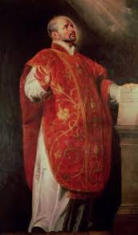

Hvala na pažnji!

